Slide 1
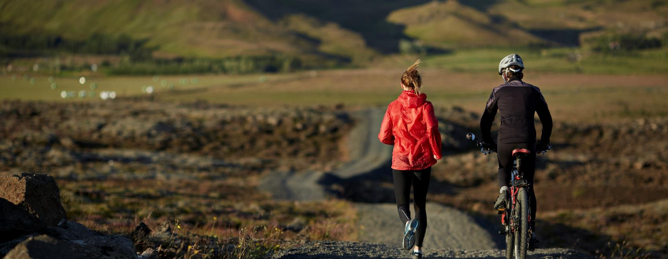
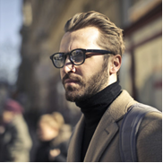
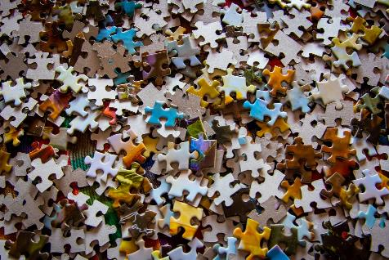
V. Keresem az oldalbordám
Milyen az ideális, aki hozzám illik?
z

Slide 2
Mire asszociálsz ezekről a szavakról?
időtöltés
adni és elfogadni
odaadás
romantika
barátság
elkötelezettség
rajongás
közös élmények
csodálat
együtt járás

Slide 3
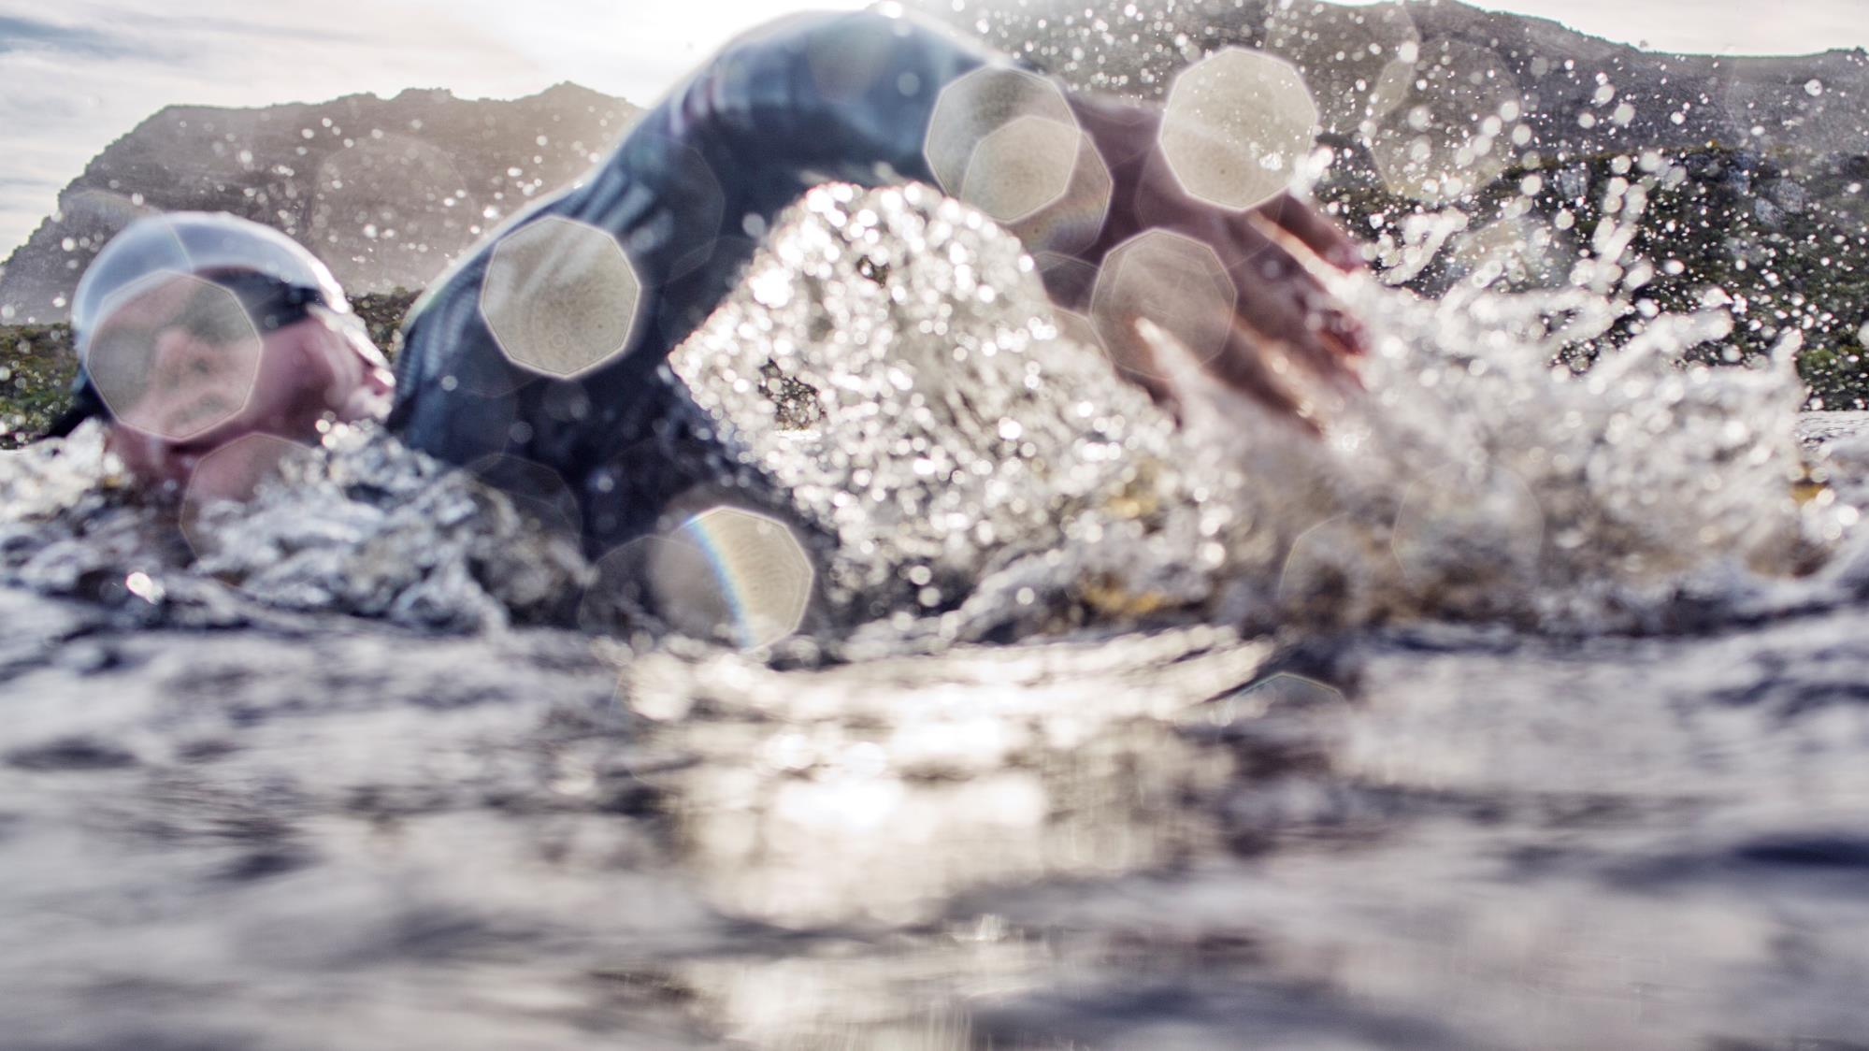
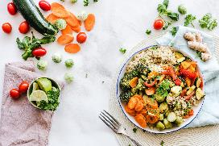
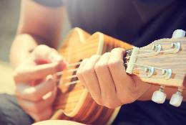
Milyen (lenne) az ideális férfi/nő?
z
A különböző kategóriák szerint mondjatok jellemzőket, tulajdonságokat a számotokra ideális társról!
Ha van számotokra még fontos kategória, azzal is kiegészíthetitek!
stílus, megjelenés
lelki alkat, vallásosság
fizikai adottságok
hobby
egészség
zenei ízlés

Slide 4
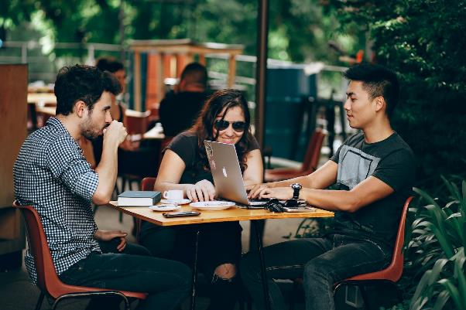
Beszélgessünk a mai ismerkedési trendekről a kérdések alapján!
1. Hol és hogyan ismerkednek a mai fiatalok?
2. Mit gondolsz: Hasznosak lehetnek a (keresztyén) társkereső alkalmazások ismerkedésre, kapcsolatépítésre?

Slide 5
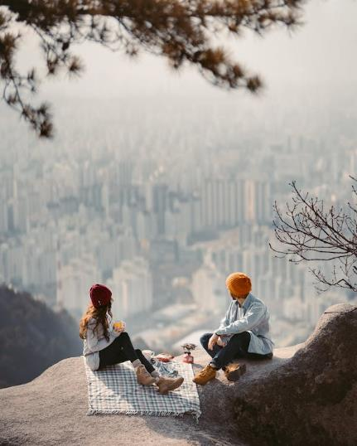
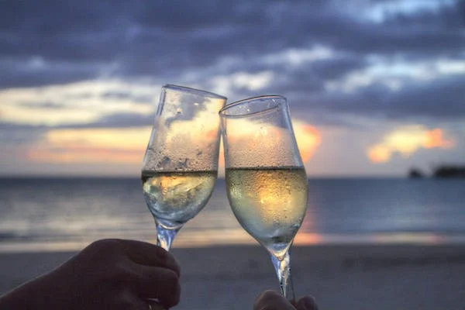
Beszélgessünk a kérdés alapján!
Milyennek képzelsz el egy „álomrandit”?
Írjatok programötleteket, ajánljatok klassz helyszíneket!

Slide 6
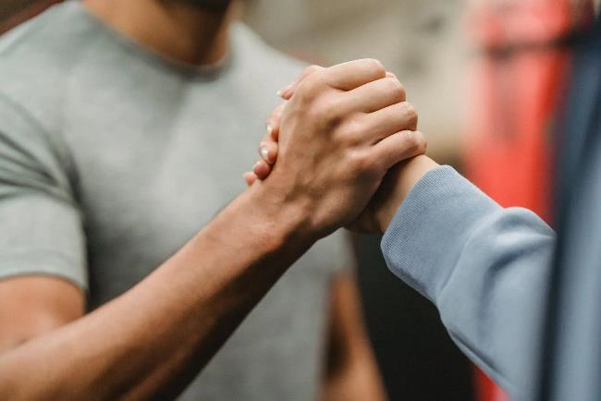
Mit vársz?
1. feladat
z
Fiúk, lányok külön kisebb csoportokban gyűjtsétek össze, hogy milyen elvárásaitok vannak a másik nemmel kapcsolatban!
Rangsoroljatok is a jellemzőket!
A legfontosabbaktól a kevésbé lényegesekig haladjatok.
Ha készen vagytok a feladattal közösen beszéljétek meg az eredményeket!
1. …
2. …
3. …
4. …
5. …

Slide 7
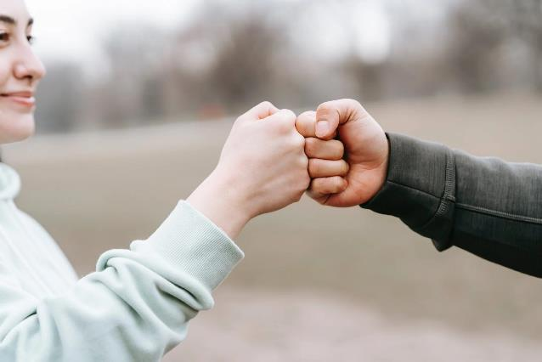
Mit várnak tőled?
2. feladat
z
Fiúk, lányok külön kisebb csoportokban
gyűjtsétek össze, hogy a másik nemhez tartozók
mit várnak!
A végén rangsoroljatok is a jellemzőket!
A legfontosabbaktól a kevésbé lényegesekig haladjatok.
Ha készen vagytok a feladattal közösen beszéljétek meg az eredményeket!
1. …
2. …
3. …
4. …
5. …

Slide 8
Összegzés
z
Az 1. és a 2. feladat eredményeit hasonlítsátok össze! Próbáljatok egységes következtetéseket levonni!
Mely jellemzők fontosak a lányoknak és a fiúnak is egyaránt.
Készítsetek erről gondolattérképet, plakátot vagy ábrát!
1. …
2. …
3. …
4. …
5. …

Slide 9
Isten mondja: „Nem jó az embernek egyedül lenni, alkotok hozzáillő segítőtársat.” 1Móz 2,18
EGYMÁS MELLETT
Férfi és nő egymás mellé rendelt társak.
LÉGY
SEGÍTŐTÁRS!
Egy kapcsolat minkét fél számára inspiráló.
RAGASZKODJ HOZZÁ!
A ragaszkodásban benne van a döntés, akarat és az elköteleződés.
HOZZÁ(D) ILLŐ
A társ nem lesz ugyanolyan, a két fél mégis „passzol” egymáshoz.
TARTS KI HŰSÉGGEL
MELLETTE
Tartós, működő kapcsolat olyan felek között valósulhat meg, akik lelkileg érettek rá és felelősséget vállalnak egymásért.
z
Biztató dolog,
hogy Istennek van elképzelése, terve nemcsak a személyes jövőnkről,
hanem a társunkról is.

Slide 10
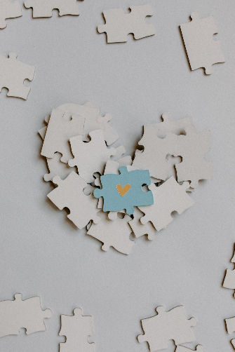
HOZZÁ(D) ILLŐ
A társad nem lesz ugyanolyan mint te ,mégis „passzoltok” egymáshoz.
Mit jelenthet egy párkapcsolatban, hogy „passzol”?
Saját szavaitokkal fogalmazzátok meg ennek a kifejezésnek a jelentését!
Hozzatok konkrét példákat, élethelyzeteket, amikor megjelenik az illeszkedés!

Slide 11
Hogyan lehetünk egy párkapcsolatban egymás segítőtársai?
Adjatok tippeket a segítségnyújtásra és a segítség elfogadására!
(Legyetek minél konkrétabbak és gyakorlatiasok!)
Padtársaddal beszéljétek meg, majd írjátok el egy papírra gondolataitokat!
LÉGY SEGÍTŐTÁRS!
Egy kapcsolat minkét fél számára inspiráló.
Egy jól működő kapcsolatban tudunk segítőtárssá lenni és a segítséget elfogadni.

Slide 12
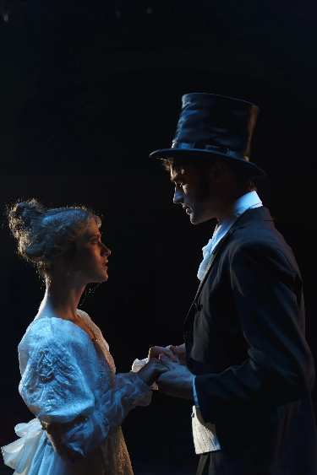
Az egyenlőség nem
jelenti azt, hogy egy kapcsolatban ugyanazokat a szerepeket kell betölteni és ugyanazokat a feladatokat kell végezni.
EGYMÁS MELLETT
Férfi és nő egymás mellé rendelt társak.
1. Miben mutatkozhat meg az egymás mellé rendeltség és az egyenlőség egy párkapcsolatban?

Slide 13
Milyen különböző és hasonló szerepeket, feladatokat
tölthetünk be nőként és férfiként egy kapcsolatban?
Női szerepek
Hasonló, közös szerepek
Férfi szerepek
Készítsetek saját halmazokat, és töltsétek ki!

Slide 14
RAGASZKODJ HOZZÁ!
A ragaszkodásban benne van a döntés, akarat és az elköteleződés is.
Hogyan fejezhetjük ki ragaszkodásunkat a társunk felé?
Adjatok tippeket és osszátok meg egymással gondolataitokat kisebb néhány fős csoportokban!

Slide 15
TARTS KI HŰSÉGGEL
MELLETTE!
Tartós, működő kapcsolat olyan felek között valósulhat meg, akik lelkileg érettek rá és felelősséget vállalnak egymásért.
A szerelem egy nagyon felkapott szó a fiatalok körében.
A média is hangoztatja és sokszor ráerősít.
A szerelem érzéséhez kapcsolódik döntés, kitartás és felelősségvállalás is.

Slide 16
A Szentírás sokat beszél a szeretet és a kitartás fontosságáról.
A szeretethimnusz az egyik legismertebb és talán legtöbbet idézett szakasza a Bibliának.
Számos helyen emlékeztet Urunk arra, hogy szeretnünk kell egymást, és növekednünk kell a szeretetben.
Az odaadó, önfeláldozó szeretetre a legtökéletesebb példát Jézus Krisztus adta számunkra.
A következő dián egy részletet olvashattok a Szeretethimnuszból.

Slide 17
Szeretethimnusz (részlet)
„Ha emberek vagy angyalok nyelvén szólok is, szeretet pedig nincs bennem, olyanná lettem, mint a zengő érc vagy a pengő cimbalom.
És ha prófétálni is tudok, ha minden titkot ismerek is, és minden bölcsességnek birtokában vagyok, és ha teljes hitem van is, úgyhogy hegyeket mozdíthatok el, szeretet pedig nincs bennem: semmi vagyok.
És ha szétosztom az egész vagyonomat, és testem tűzhalálra szánom, szeretet pedig nincs bennem: semmi hasznom abból.
A szeretet türelmes, jóságos; a szeretet nem irigykedik, a szeretet nem kérkedik, nem fuvalkodik fel. Nem viselkedik bántóan, nem keresi a maga hasznát, nem gerjed haragra, nem rója fel a rosszat. Nem örül a hamisságnak, de együtt örül az igazsággal.
Mindent elfedez, mindent hisz, mindent remél, mindent eltűr.
A szeretet soha el nem múlik.” 1Kor 13,1–8
Gyűjtsétek össze, milyen jellemzői vannak a szeretetnek az olvasott bibliai leírás szerint!
Szerintetek, miért lehetnek fontosak ezek egy párkapcsolatban (is)?
Beszélgessetek erről!

Slide 18
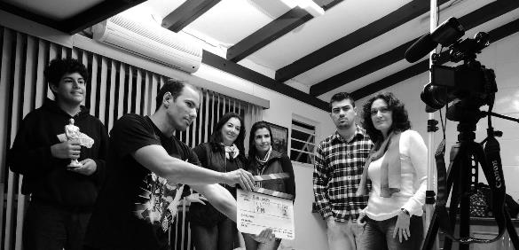
Játsszuk el!
Sok helyzetekben nehéz türelmet, jóságot gyakorolni egy kapcsolatban.
Említsetek valós vagy vélt szituációkat!
Próbáljatok meg eljátszani egy pár perces tréfás mindennapi jelenetet, amelyben megjelenik a türelem, az elfogadás, a jóság kifejezése vagy éppen a tulajdonságok hiánya! (Kisfilmet is forgathattok erről.)
Adjatok címet is a jeleneteknek!
Az előadás után beszéljétek meg a tanulságokat, tapasztalatokat!

Slide 19
Projektmunka feladat
Tervezzetek meg együtt egy megvalósítható programot fiataloknak ismerkedésre, kikapcsolódásra!

Slide 20
Imádsággal készülünk!
A keresztyén ember a párkapcsolatra is imádsággal készül.
A hitélet, imaélet sem magánügy egy kapcsolatban.
A kérdéseket, kétségeket imádságban Isten elé vihetik a párok.
Fogalmazz meg egy kérő, vagy hálaadó imádságot
a pároddal kapcsolatban!

Slide 21
Énekeljünk!
Ebben az énekben Isten hozzánk való erős,
kitartó szeretete jelenik meg.
A dal meghallgatása és éneklése előtt elemezzük a szöveget.
Milyen szimbólumokat látunk az énekben a szerelemre?
„Istenemnek szerelmét sok kincs nem pótolja.”
Mit jelent ez ma?
3. Említs saját élményeket, tapasztalatokat Isten szeretetére!
Kattints ide az ének elindításához!
Megjegyzés:
(Ha nem indul el kattintásra az ének,
akkor az utolsó dián lévő linket másold a
böngésző címsorába!)

Slide 22
Képek elérhetőségei
z
A PPT-ben látható képek a https://www.pexels.com/hu-hu/ Internetes oldalon találhatók.
Az ének szövegének és kottájának forrása: https://csecsy.hu/konyvek/enekeskonyv/langok
Az ének

